Slide 1
ТЕХНОЛОГИЯ МОДЕЛИРОВАНИЯ ПРИ РАССКАЗЫВАНИИ. СТАРШИЙ ДОШКОЛЬНЫЙ ВОЗРАСТ.
(из опыта)
Муниципальное бюджетное дошкольное образовательное учреждение детский сад «Золотой ключик»
Выполнил:
Болдырева Екатерина Вадимовна.

Slide 2
Речь, одна из основ воспитания и обучения детей!
Развитие в дошкольном периоде умения рассказывать является одной из основных составляющих при психологическом обследовании готовности ребенка к школе, а потому является наиболее актуальной задачей развития современных детей.
Обучение рассказыванию - это развитие монологической речи. Обучение разговорной речи и ее дальнейшее развитие являются основой формирования монологической речи, а значит фундаментом становления детских рассказов.
речевые задачи должны решаться на специально организованных занятиях по развитию речи, которые носят комплексный характер.

Slide 3
Моделирование
Это попытка задействовать для решения познавательных задач зрительную, двигательную, ассоциативную память. В исследованиях многих психологов (Л.А.Венгер, Д.Б. Эльконин и др.) отмечается доступность метода моделирования детям дошкольного возраста. Она определяется тем, что в основе моделирования лежит принцип замещения - реальный предмет может быть замещен в деятельности детей другим знаком, предметом, изображением.

Slide 4
Метод моделирования можно применять в любой образовательной области.
Рассказывание о растительном, животном и предметном мире.
Уход за комнатными растениями
Рассказывание о времени года
Развитие К.Г.Н

Slide 5
МОДЕЛИРОВАНИЕ СКАЗОК

Slide 6
ЦЕЛИ
Учить детей построению и использованию моделей для пересказа сказок и сочинения собственных историй, рассказов.
Развивать у детей речь посредством художественной литературы.

Slide 7
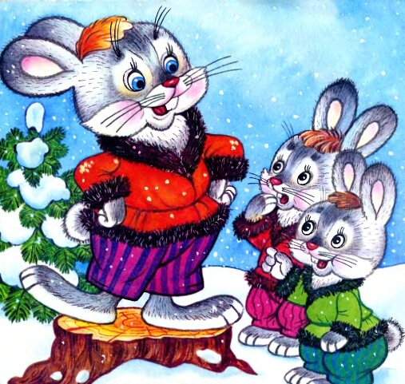
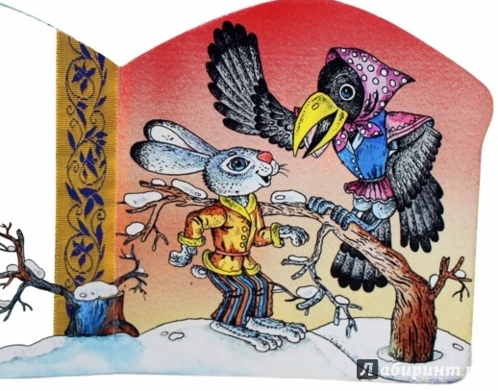
СКАЗКА ЗАЯЦ - ХВАСТА

Slide 8
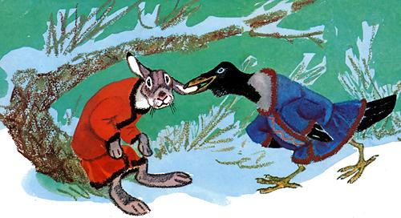
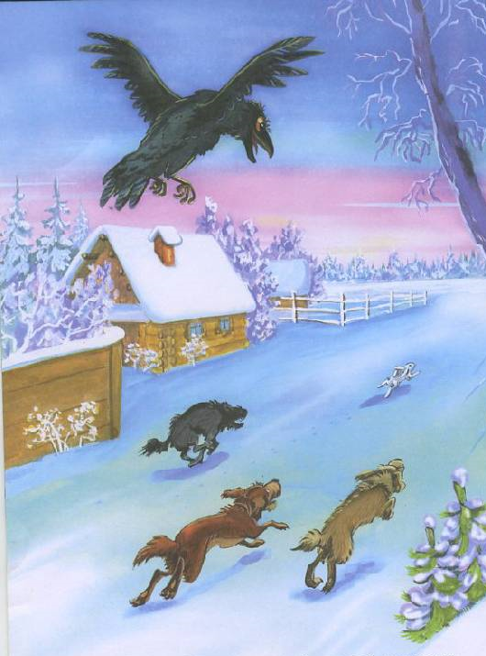
СКАЗКА ЗАЯЦ - ХВАСТА

Slide 9
ВИДЫ МОДЕЛИРОВАНИЯ:

Slide 10
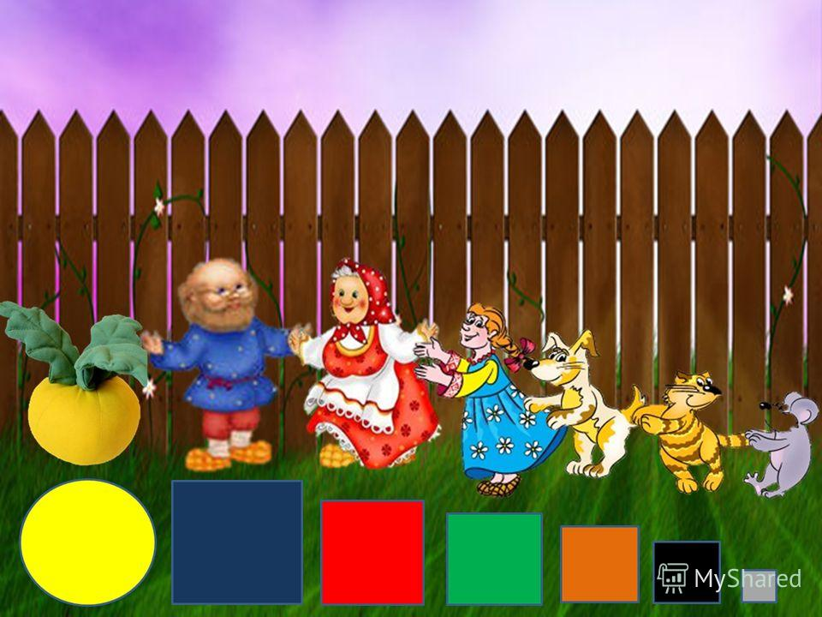
Сериационный ряд
Цель: развивать умение использовать заместители для обозначения главного героя, понимать текст на основе построения наглядной модели
Это постепенно увеличивающиеся фигуры разной величины и разного цвета. Например, чтобы разыграть сказку «Репка» нужен жёлтый кружок (репка) и шесть фигур разной величины для персонажей.

Slide 11
Двигательное моделирование
Цель: развивать умение детей подбирать заместители по заданному внешнему признаку, учить строить двигательную модель
Для этого вида моделирования характерна следующая особенность: воспитатель рассказывает сказку, а дети выполняют все нужные действия (ушёл, пришёл ). Предварительно к сказкам готовятся круги одинакового размера, но разных цветов, каждый из которых обозначает конкретный персонаж.

Slide 12



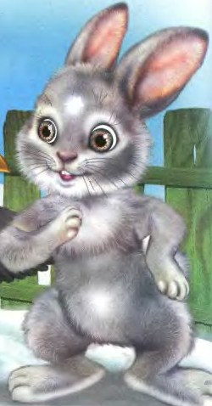
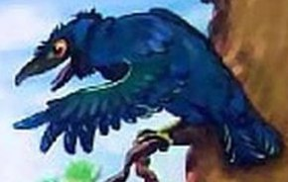
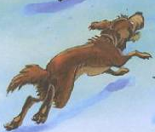
Двигательное моделирование

Slide 13
Временно- пространственная модель
Цель: учить детей выделять основную сюжетную линию сказки; развивать умение составлять временно-пространственную модель, как наглядный план для рассказывания. Воспитатель зарисовывает ситуацию из сказки на схеме. Затем последовательно зарисовываются следующие эпизоды. Каждая схема делается взрослым после того, как дети с помощью кружков изобразят соответствующую ситуацию. Потом детям предлагается по этим рисункам рассказать сказку. Если дети путают последовательность рисунков, то можно лишние закрыть, оставляя открытым только тот рисунок, по которому они должны рассказать в данный момент. Так дети знакомятся с пространственной моделью

Slide 14
ЭТАПЫ РАБОТЫ СО СКАЗКОЙ

Slide 15
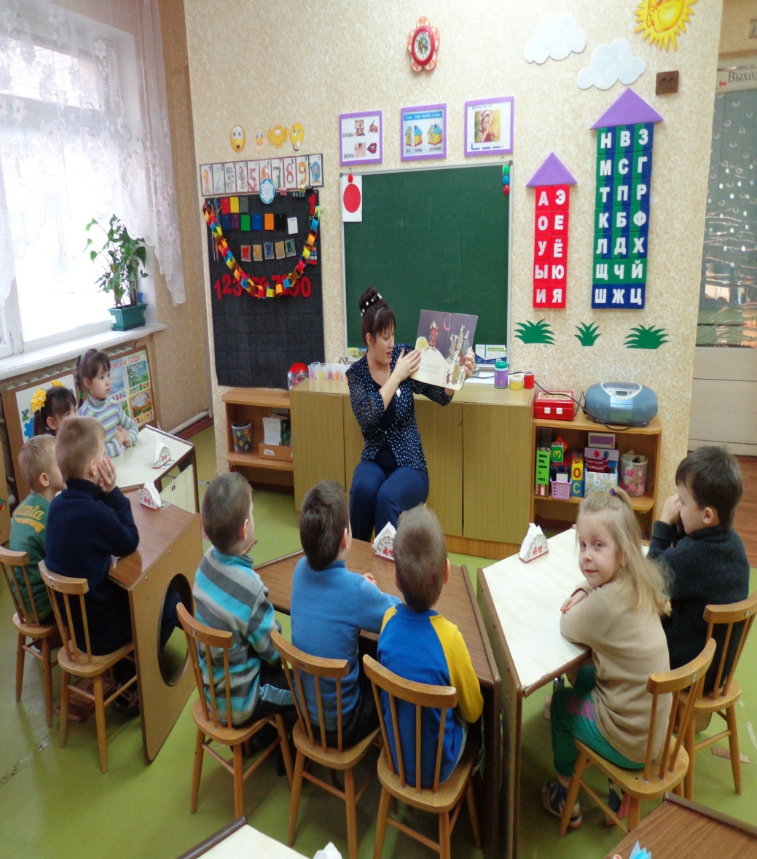
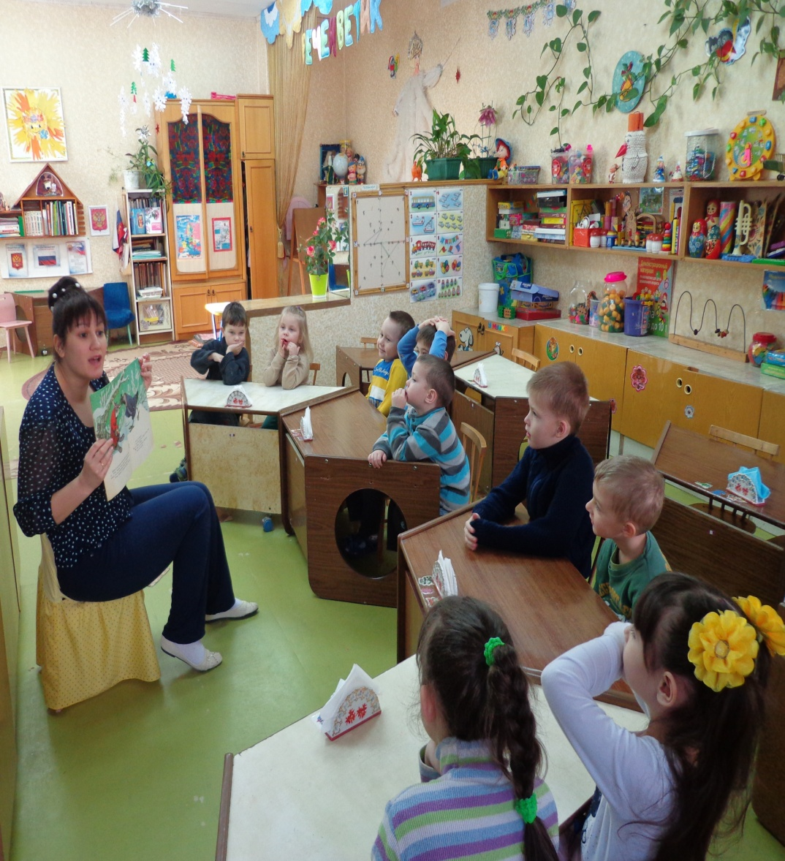
Чтение сказок, беседа, рассматривание иллюстраций

Slide 16
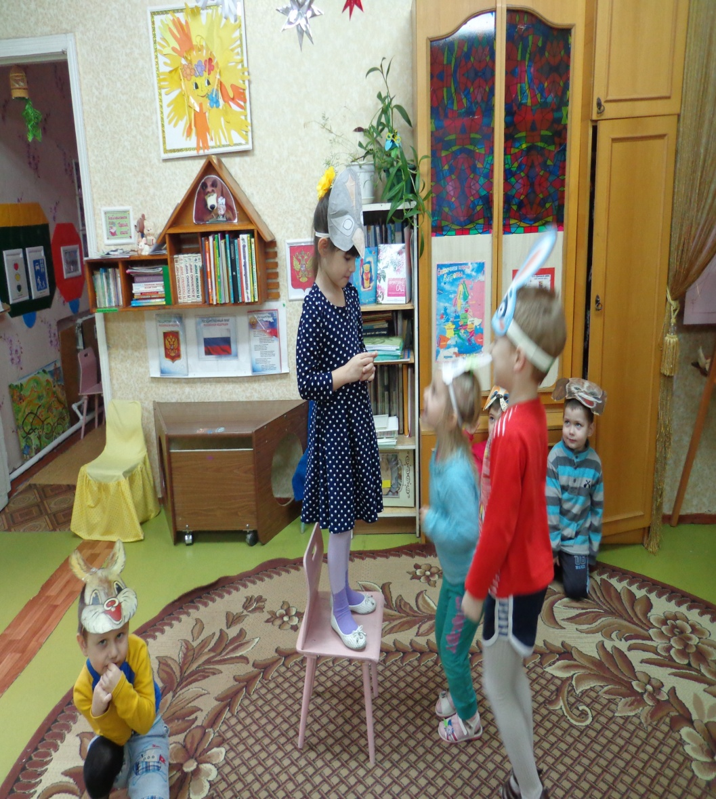
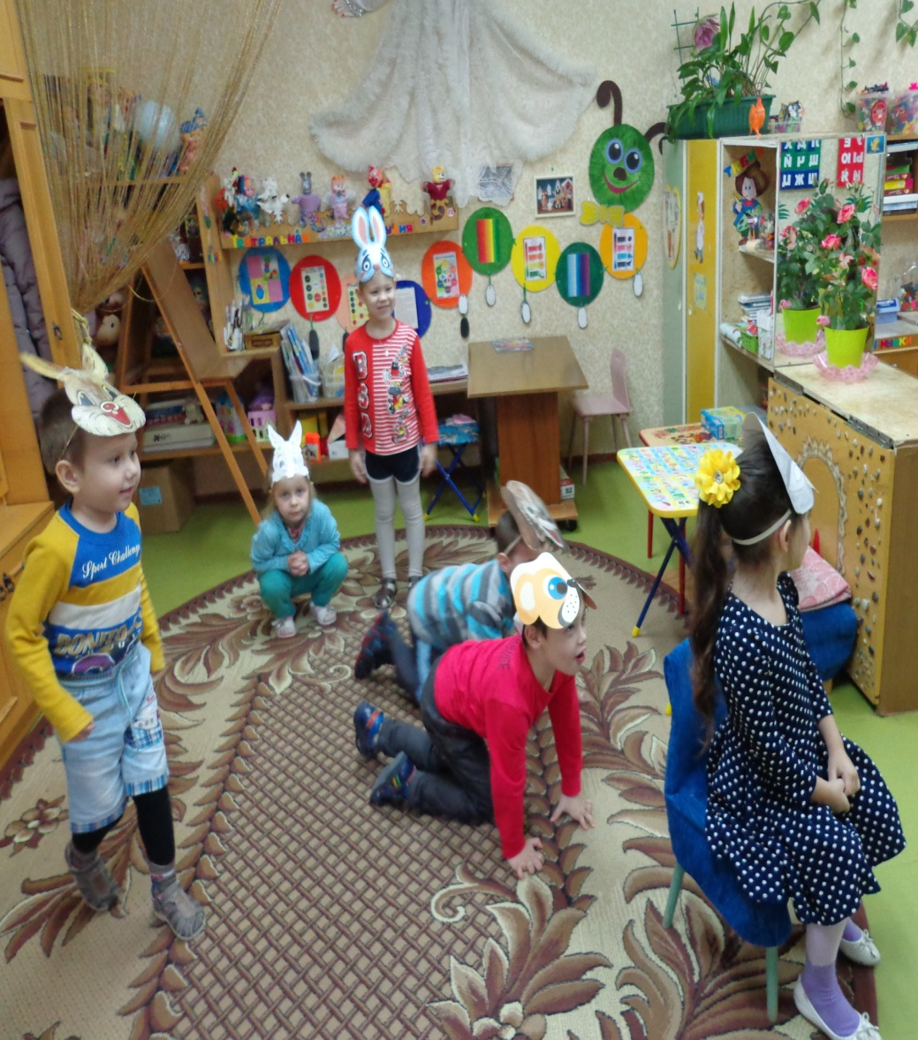
ДРАМАТИЗАЦИЯ СКАЗКИ

Slide 17
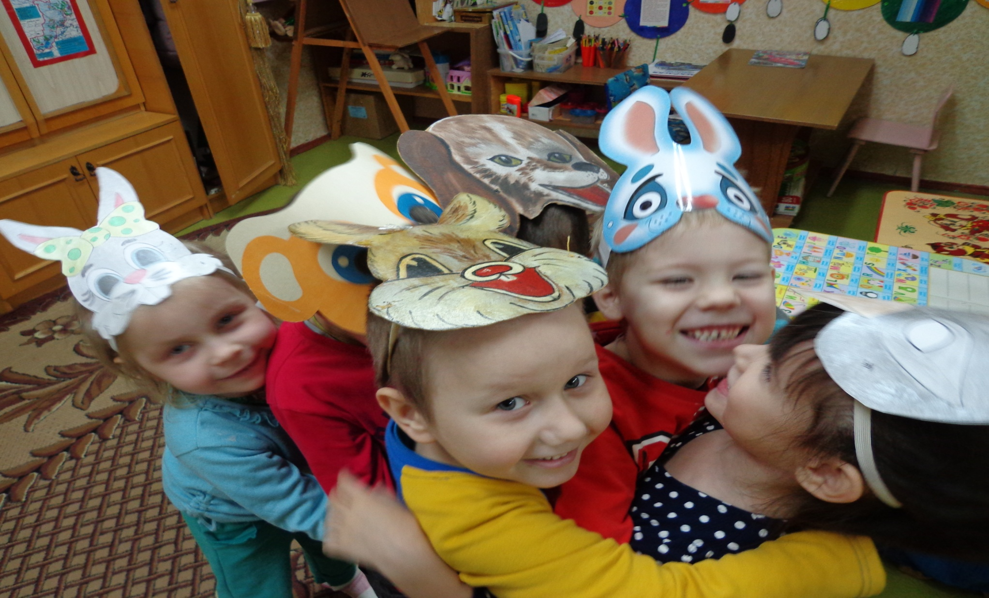
ДРАМАТИЗАЦИЯ СКАЗКИ

Slide 18
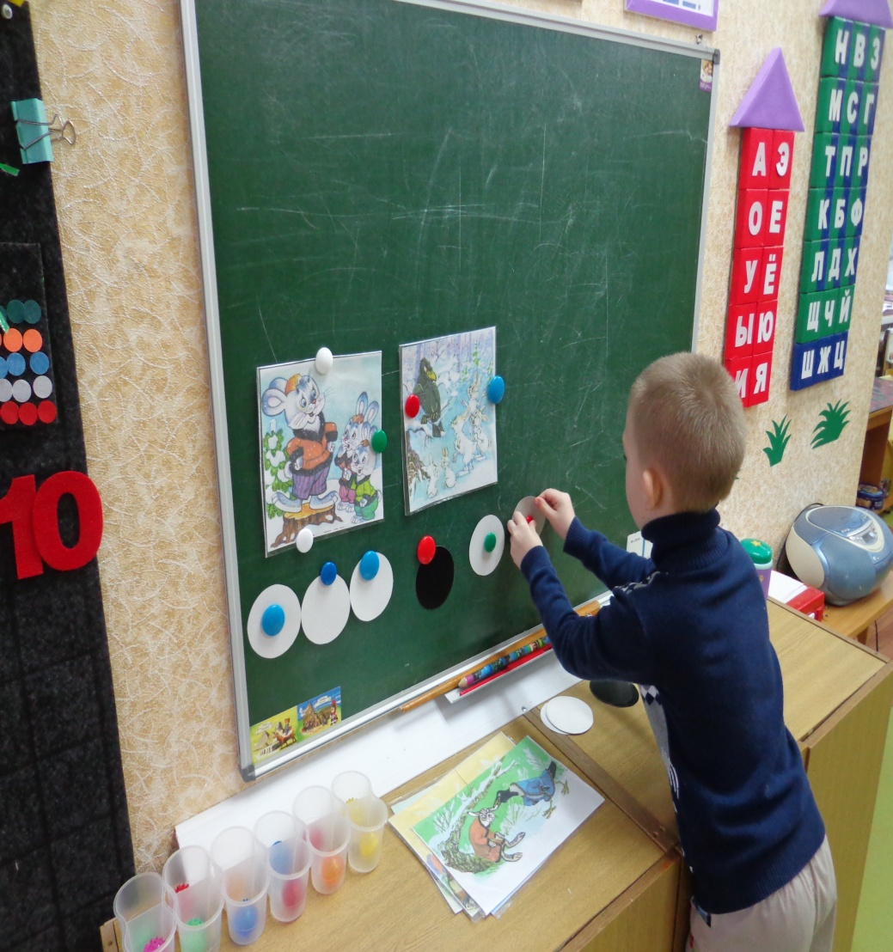
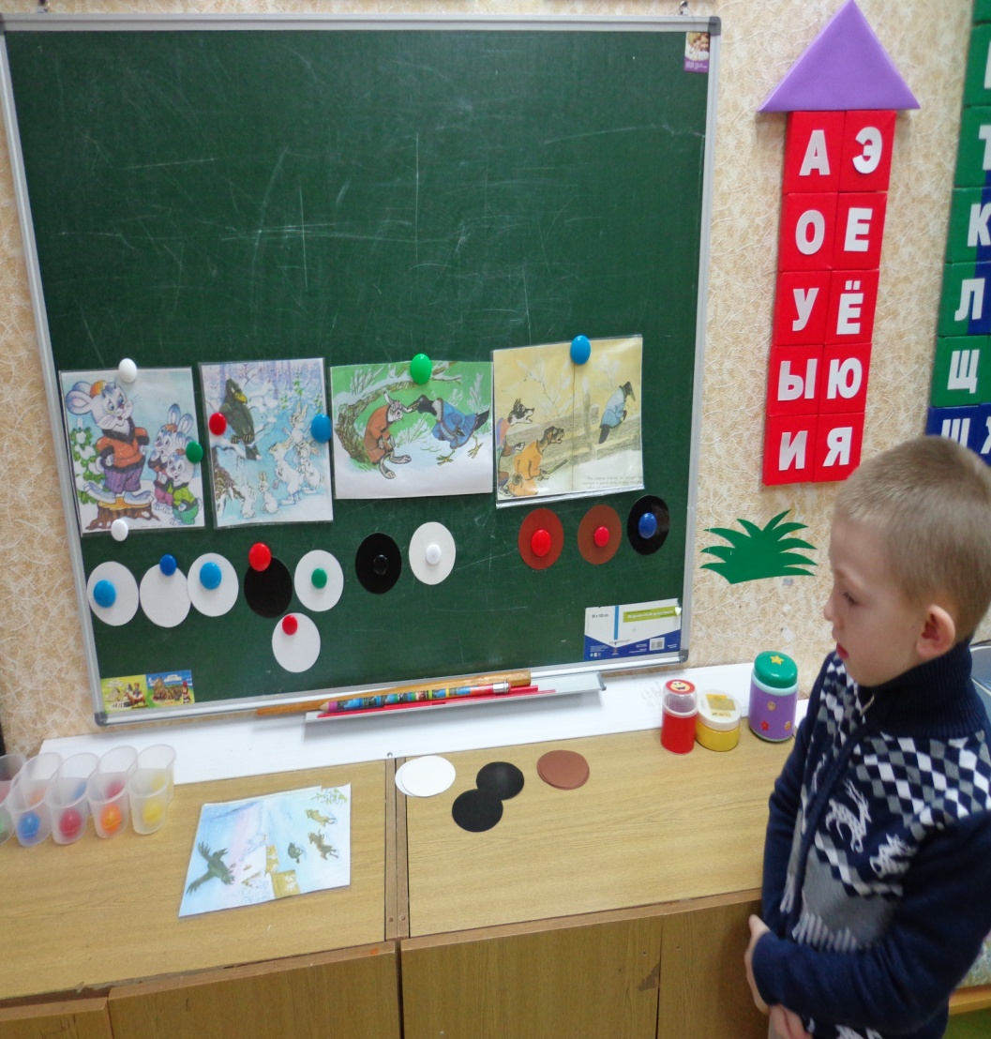
РАБОТА С МОДЕЛЯМИ

Slide 19
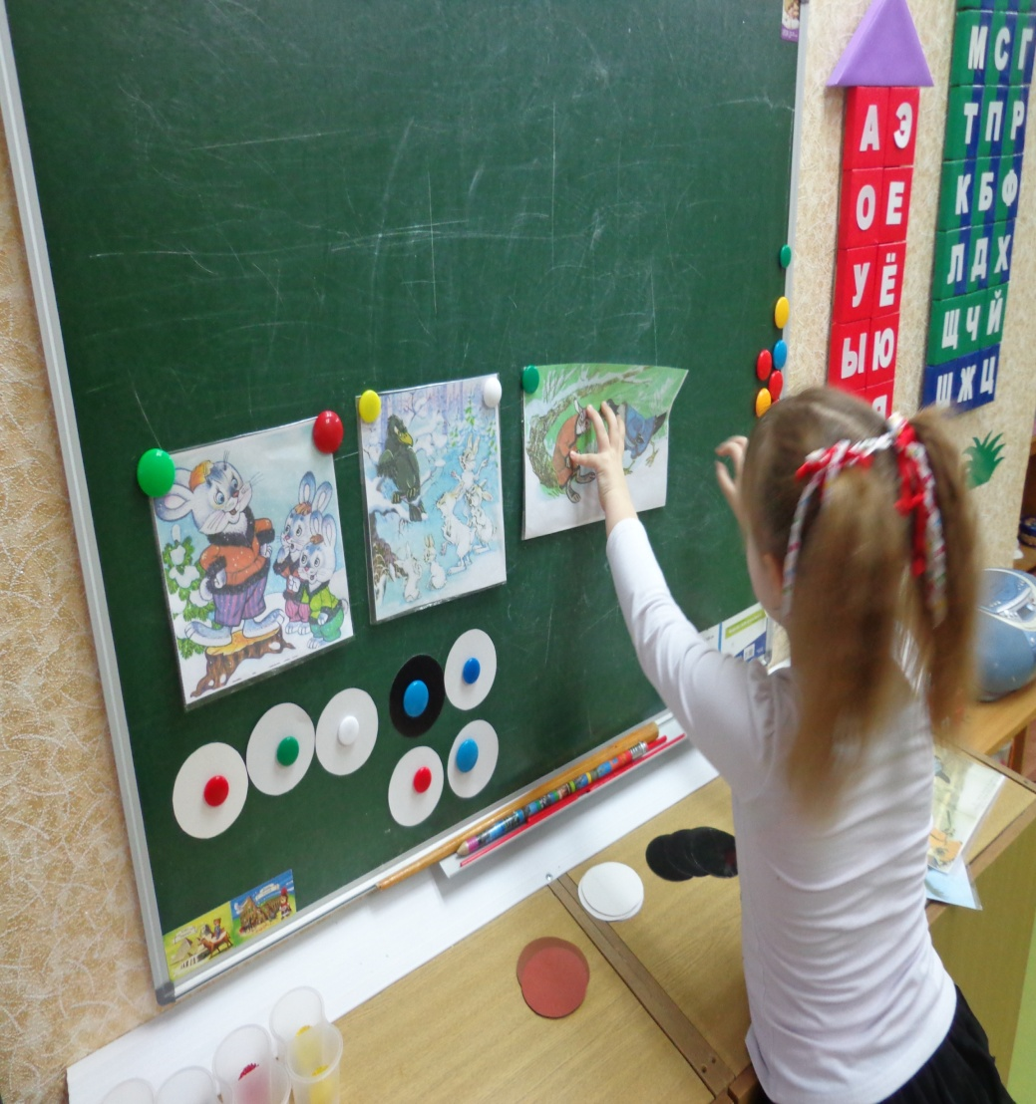
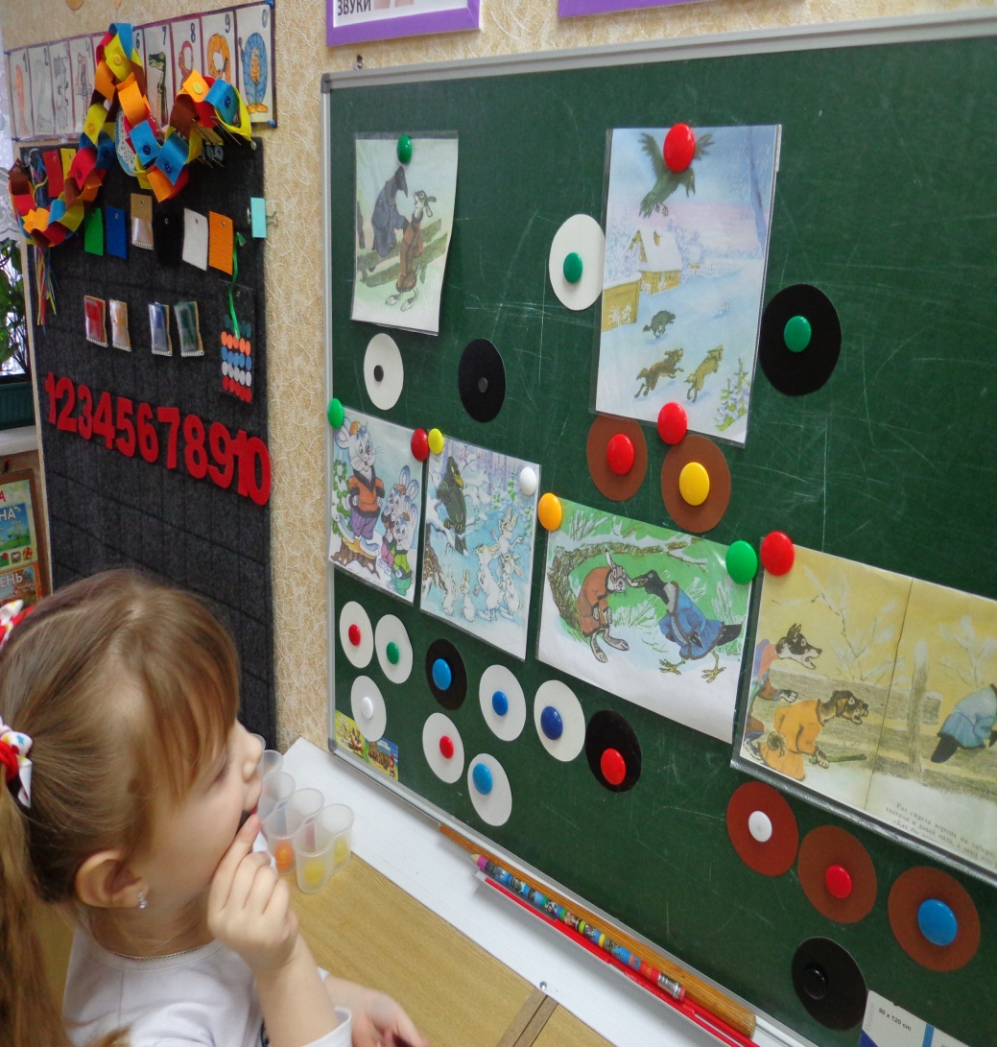
РАССКАЗЫВАНИЕ СКАЗКИ ПРИ ПОМОЩИ МОДЕЛЕЙ

Slide 20
РЕЗУЛЬТАТЫ
у детей увеличивается круг знаний об окружающем мире; появляется желание пересказывать тексты, придумывать интересные истории; появляется интерес к заучиванию стихов и потешек; словарный запас выходит на более высокий уровень; дети преодолевают робость, застенчивость, учатся свободно держаться перед аудиторией.

Slide 21
СПАСИБО ЗА ВНИМАНИЕ

